Slide 1
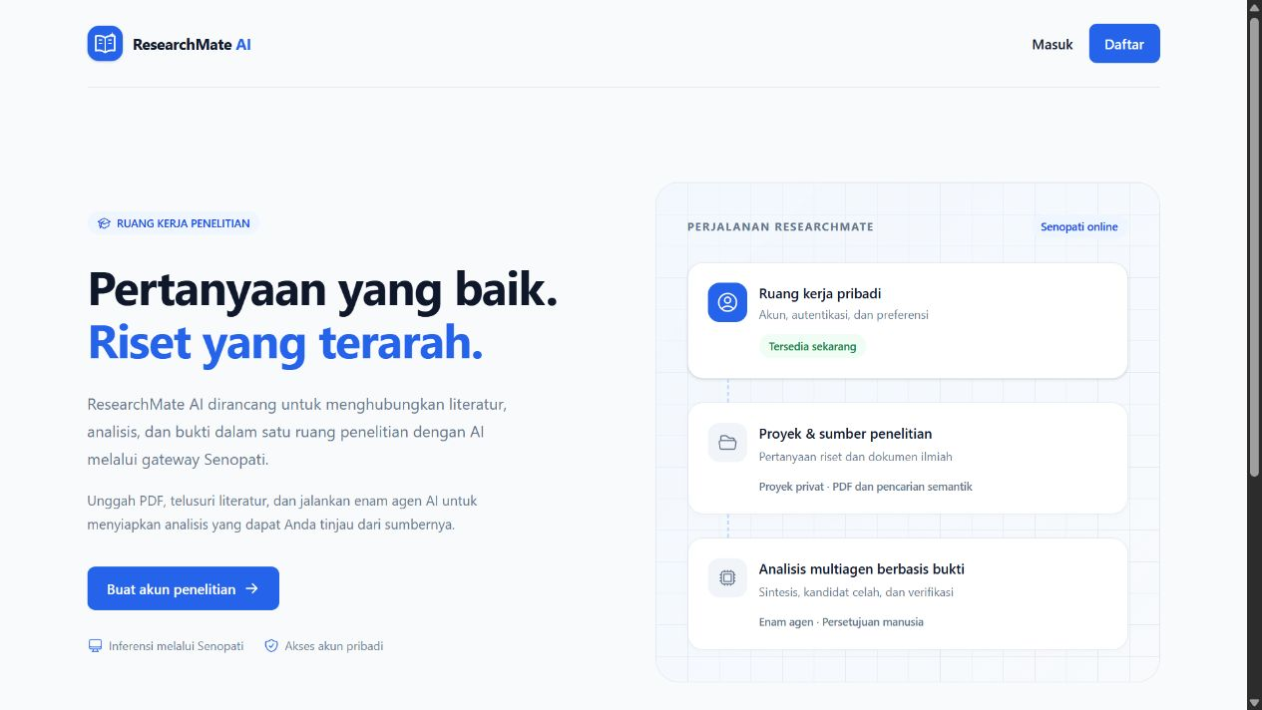
KELOMPOK 11
ResearchMate AI
Riset berbasis sumber
Asisten riset untuk menata literatur dan meninjau bukti bersama AI.
ENAM AGEN AI / SENOPATI / QDRANT
Literatur, bukti, dan laporan dalam satu ruang riset
Marco Marcello Hugo 5025221102
Notes:
ResearchMate AI
Presentasi proyek Kelompok 11. Cakupan produk dan implementasi berdasarkan commit 5da77e6. Disusun 16 Oktober 2026. Angka pengujian merupakan hasil verifikasi 14 Oktober 2026. Screenshot arsip diberi keterangan waktu atau tahap agar tidak dianggap sebagai tampilan terbaru.
Rujukan implementasi: README.md, config/ai.php, app/Agents, app/Services, docs/testing.md. Materi revisi mengikuti implementasi kerja 17 Oktober 2026. Screenshot dan hasil uji mempertahankan tanggal historis masing-masing. Materi disesuaikan 17 Oktober 2026.

Slide 2
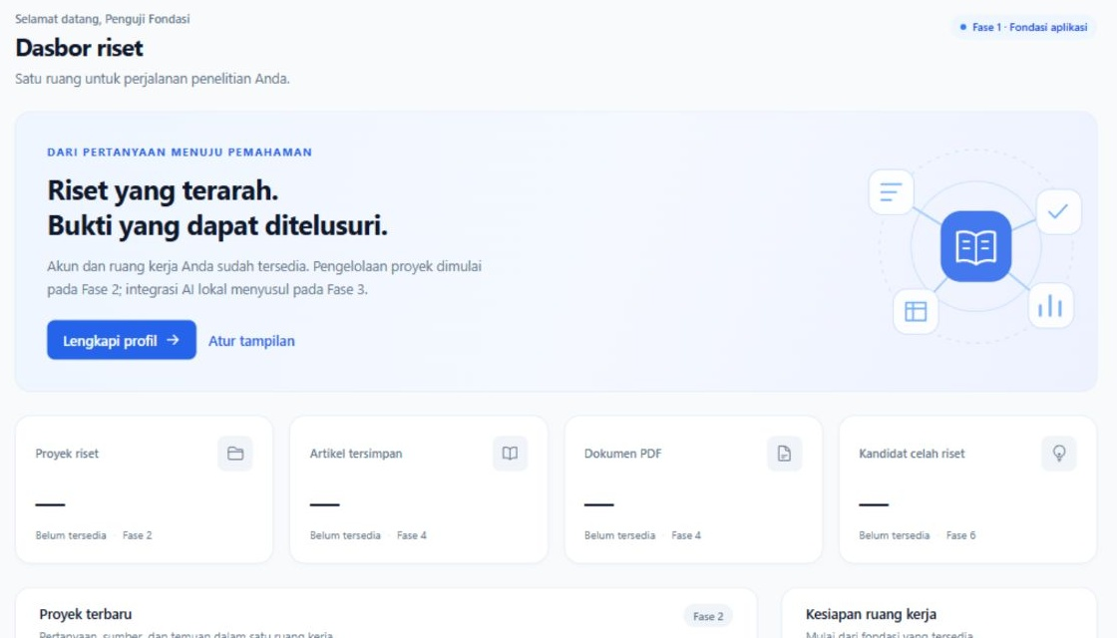
RESEARCHMATE AI
OVERVIEW
Satu ruang untuk riset berbasis bukti
FITUR UTAMA
01
Proyek
Pertanyaan dan batas riset
02
Sumber
PDF atau OpenAlex
03
Agen
6 peran dengan checkpoint
04
Hasil
Matriks, RAG, dan laporan
ResearchMate membantu mahasiswa dan peneliti menata literatur, menelaah bukti, serta meninjau hasil dalam satu proyek.
Dasbor arsip Fase 1. AI lokal yang tertulis pada screenshot merupakan konfigurasi lama.
RESEARCHMATE AI / RISET BERBASIS SUMBER
02 / 15
Notes:
Gambaran proyek
Aplikasi web untuk menata pertanyaan riset, artikel, PDF, dan hasil telaah literatur.
Enam agen membantu merencanakan, menelaah, menyintesis, serta memeriksa bukti.
Pengguna memilih sumber dan meninjau hasil sebelum persetujuan akhir.
Laravel menjalankan aplikasi lokal. Senopati ITS menyediakan inferensi AI.
ResearchMate membantu proses riset. Aplikasi belum membuktikan akurasi ilmiah atau penghematan waktu tertentu melalui studi pengguna.
Sumber:
README.md
Commit 5da77e6192135761752f8a6a55d62943dd349792
-----
Peta pembahasan
Bagian / Cakupan
Produk / Masalah, tujuan, pengguna, dan fitur
Penggunaan / Akun, proyek, PDF, literatur, dan laporan
AI dan data / Enam agen, analisis bertahap, RAG, dan basis data
Keandalan / Validasi sumber, privasi, antrean, dan pemulihan
Evaluasi / Pengujian, batas hasil, demo, dan pengembangan
Bagian penggunaan menjelaskan alur yang tersedia. Bagian teknis menjelaskan cara implementasi bekerja, dilanjutkan hasil pengujian historis dan batas produk.
Sumber:
README.md
Kode sumber pada commit 5da77e6
-----
Masalah dalam telaah literatur
PDF, catatan, dan daftar pustaka sering tersebar di beberapa alat.
Membandingkan metode dan keterbatasan memerlukan pembacaan yang konsisten.
Ringkasan AI tetap perlu dihubungkan kembali ke sumber asli.
Ini merupakan konteks kualitatif dan alasan desain produk, bukan hasil survei pengguna. Jangan menambahkan persentase penghematan waktu atau tingkat akurasi. ResearchMate menggabungkan pengelolaan proyek, koleksi PDF, analisis, sumber, dan laporan agar pengguna dapat meninjau proses dalam satu ruang kerja. Keberadaan fitur belum membuktikan peningkatan mutu riset secara empiris.
Sumber:
README.md:3
README.md:9
resources/views/dashboard.blade.php:4
-----
Tujuan ResearchMate
Susun pertanyaan dan batas penelitian dalam sebuah proyek.
Olah literatur melalui enam agen dengan tahap yang tersimpan.
Tinjau bukti, kandidat celah, dan laporan sebelum menyetujui hasil.
ResearchMate adalah asisten riset berbasis sumber untuk membantu proses telaah literatur.
Tekankan kata membantu. Aplikasi menjalankan perencanaan, penelusuran, analisis, sintesis, kandidat celah, dan verifikasi, namun pengguna menentukan sumber serta memberi persetujuan akhir. Hasilnya bukan publikasi ilmiah otomatis. Proposal, skripsi, tesis, atau telaah awal merupakan skenario pemakaian yang masuk akal, bukan klaim bahwa produk telah diuji di semua konteks tersebut.
Sumber:
README.md:9
README.md:11
resources/views/projects/show.blade.php:6
resources/views/projects/show.blade.php:8
-----
Pengguna dan kebutuhan
Mahasiswa: membandingkan literatur untuk proposal atau tugas akhir.
Peneliti: menelaah metode, temuan, dan keterbatasan koleksi artikel.
Pembimbing atau penelaah: memeriksa sumber dan alasan di balik hasil.
Peran pada slide adalah persona penggunaan yang diusulkan, bukan jenis role aplikasi. Implementasi menggunakan akun dengan policy kepemilikan proyek; belum ada ruang kerja tim, editor bersama, atau role pembimbing khusus. Tujuan praktis adalah membantu struktur dan penelusuran bukti dalam koleksi yang dipilih pengguna.
Sumber:
README.md:9
resources/views/projects/form.blade.php:5
resources/views/projects/show.blade.php:8
routes/web.php:17
-----
Konteks, proses, bukti, dan keluaran
Konteks proyek: pertanyaan, tujuan, tahun publikasi, dan target artikel.
Jejak hasil: tahap agen, checkpoint, kesalahan, dan pemulihan.
Jejak sumber: kutipan, halaman, dan akses PDF asli.
Keluaran: matriks, kandidat celah, bibliografi, serta laporan.
Jelaskan nilai yang didukung fitur nyata, bukan perbandingan kompetitif. Tidak ada benchmark yang membuktikan aplikasi lebih cepat atau lebih akurat dari alat lain. Transparansi proses berarti hasil dan error tersimpan serta kutipan dapat dibuka; tetap tidak menjamin bahwa makna kutipan atau kesimpulan model benar.
Sumber:
README.md:9
resources/views/projects/form.blade.php:10
resources/views/livewire/agent-monitor.blade.php:21
resources/views/research/evidence.blade.php:1
-----
Fitur dan keluaran utama
Kebutuhan / Fitur / Keluaran
Ruang lingkup / Proyek dan rencana riset / Pertanyaan dan kriteria
Koleksi sumber / PDF privat dan pencarian literatur / Artikel yang dipilih
Telaah isi / Analisis dan sintesis / Matriks serta temuan
Penalaran lanjutan / Kandidat celah dan verifikasi / Alasan dan kutipan
Dokumentasi / Metadata, sitasi, dan ekspor / Bibliografi serta laporan
Semua keluaran mengikuti koleksi proyek. Kandidat celah merupakan usulan berbasis korpus yang ditelaah, bukan klaim bahwa topik tidak pernah diteliti.
Sumber:
README.md
Kode sumber pada commit 5da77e6
Rujukan implementasi: README.md, config/ai.php, app/Agents, app/Services, docs/testing.md. Materi revisi mengikuti implementasi kerja 17 Oktober 2026. Screenshot dan hasil uji mempertahankan tanggal historis masing-masing. Materi disesuaikan 17 Oktober 2026.

Slide 3
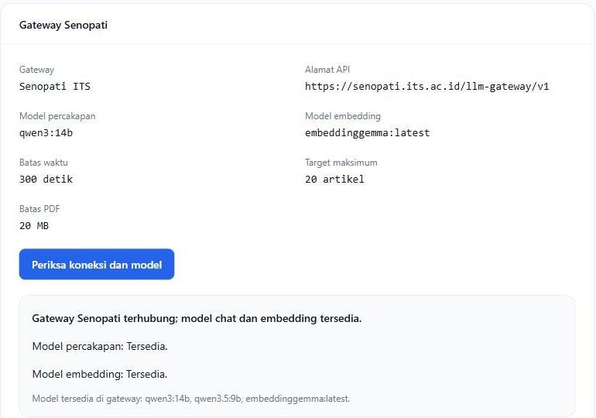
RESEARCHMATE AI
ARSITEKTUR
Aplikasi, data, dan gateway AI
DOCKER COMPOSE
Aplikasi
Laravel / Livewire
PostgreSQL
Data dan antrean
Worker antrean
PDF, chat, dan agen
Qdrant
Pencarian vektor
App dan worker berbagi layanan data serta berkas.
Volume privat bersama
PDF dan laporan
Docker menjalankan app, worker, PostgreSQL, dan Qdrant. Senopati ITS menyediakan qwen3:14b serta embeddinggemma:latest melalui internet.
PostgreSQL menyimpan data relasional. Qdrant mencocokkan pertanyaan dengan topik proyek. Screenshot pengaturan gateway merupakan arsip.
RESEARCHMATE AI / RISET BERBASIS SUMBER
03 / 15
Notes:
Dua mode sumber, satu gateway AI
Dokumen lokal: memakai PDF proyek dan tidak mengakses OpenAlex/Crossref.
Online: menelusuri metadata OpenAlex, PDF dapat ditambahkan terpisah.
Keduanya tetap mengirim inferensi ke Senopati ITS.
Chat/agen: qwen3:14b dan embedding: embeddinggemma:latest.
Tidak ada model AI lokal dan tidak ada inferensi offline.
Nilai database research_mode='offline' adalah nama internal historis; label UI saat ini Dokumen lokal. Jangan menyebut seluruh sistem offline atau data tidak pernah meninggalkan komputer. PDF, database, dan laporan disimpan lokal, tetapi pertanyaan, prompt, metadata, hasil tahap terdahulu, dan cuplikan sumber yang dibutuhkan dikirim ke gateway. Mode online tidak menjamin akses full text setiap hasil pencarian.
Sumber:
README.md:3
README.md:5
resources/views/projects/form.blade.php:16
resources/views/research/literature.blade.php:2
-----
Arsitektur sistem
Antarmuka Blade, Livewire, Flux, dan Tailwind
Laravel menangani sesi, policy, validasi, dan antrean
Worker PHP memproses PDF, chat, dan enam agen
Senopati menjadi layanan inferensi, OpenAlex/Crossref opsional
Pengguna berinteraksi melalui browser. Laravel menyimpan status proyek dan run, sementara tugas yang membutuhkan waktu diproses worker antrean database. PDF dan laporan berada di storage privat. Semua model chat/agen dan embedding berjalan melalui HTTPS pada gateway Senopati ITS. Mode dokumen lokal hanya mematikan API akademik; inferensi tetap membutuhkan internet. Sistem tidak memerlukan GPU atau server model AI lokal. Diagram sebaiknya memisahkan batas komputer pengguna dan layanan eksternal.
Sumber:
README.md:110
app/Services/AI/SenopatiService.php:16
config/queue.php:16
-----
Komponen teknologi
Lapisan / Teknologi / Peran
Server / PHP dan Laravel 13 / Aturan aplikasi, autentikasi, dan API
Antarmuka / Blade, Livewire, Flux, Tailwind / Halaman dan monitor riset
Aset / Node.js dan Vite / Build CSS dan JavaScript
Dokumen / Smalot, PHPWord, Dompdf / Parsing PDF dan ekspor laporan
Inferensi / Gateway Senopati ITS / Chat, agen, dan embedding
Sumber:
README.md
Kode sumber pada commit 5da77e6
-----
AI yang digunakan ResearchMate
Chat dan enam agen: qwen3:14b
Embedding: embeddinggemma:latest
API kompatibel pola chat/completions dan embeddings
Schema JSON dan validasi output di PHP
Model lokal dan fallback AI lokal tidak tersedia
Konfigurasi default terdapat di config/ai.php. Endpoint Senopati ditetapkan dalam kode untuk mencegah pengiriman token ke host lain. Respons model harus mengikuti schema JSON dan melewati pemeriksaan PHP. Embedding tidak diasumsikan selalu berdimensi tertentu: respons aktual divalidasi untuk konsistensi, angka finite, dan norma nonnol. Catatan pengujian gateway pada 11 Oktober 2026 menunjukkan 768 dimensi, tetapi angka ini merupakan hasil uji historis. Jangan menampilkan token kelompok pada slide atau screenshot.
Sumber:
config/ai.php:6
app/Services/AI/SenopatiService.php:16
docs/testing.md:70
-----
Konfigurasi gateway AI
Pengaturan menampilkan host gateway, model qwen3:14b dan embeddinggemma:latest. Token tidak ditampilkan. Status koneksi pada screenshot merupakan hasil pemeriksaan saat arsip dibuat, bukan jaminan ketersediaan gateway pada saat presentasi. Sumber: docs/senopati.md.
Sumber:
C:\Users\marco\Documents\Github\Researchmate\docs\screenshots\senopati-only-settings.jpg
-----
Batas privasi harus dipahami pengguna
PDF, database, vector, dan laporan disimpan lokal
Pertanyaan serta teks yang diperlukan dikirim ke Senopati
Mode dokumen lokal mematikan API akademik
Mode tersebut tetap memakai inferensi remote
Backup mencakup PostgreSQL dan storage privat
Pisahkan lokasi penyimpanan dari lokasi inferensi. Dokumen asli dan artefak berada di komputer, tetapi prompt agen dapat mengandung metadata, hasil tahap sebelumnya, abstrak, dan potongan teks yang dibutuhkan. Embedding juga memerlukan pengiriman teks ke gateway. Dengan demikian aplikasi tidak dapat diklaim sepenuhnya offline atau seluruh data tidak pernah keluar perangkat. Slide harus menjelaskan batas ini secara netral dan konkret. Jangan menyertakan token, password, file .env, credential DPAPI, atau log reset password pada presentasi. Penghapusan sumber dan reindex perlu memperhatikan jejak bukti historis.
Sumber:
README.md:3
README.md:102
docs/senopati.md:25
app/Services/Documents/EmbeddingService.php:40
-----
Pertanyaan umum tentang AI
Model percakapan dan agen: qwen3:14b melalui Senopati ITS.
Model embedding: embeddinggemma:latest melalui gateway yang sama.
Aplikasi tidak memerlukan GPU atau model AI yang berjalan di komputer pengguna.
Mode Dokumen lokal membatasi sumber pencarian. Inferensi tetap membutuhkan internet.
Model dan endpoint berasal dari konfigurasi aplikasi. Nilai tersebut dapat berubah jika operator memperbarui konfigurasi. Token otorisasi disimpan sebagai rahasia dan tidak disertakan dalam presentasi.
Sumber:
README.md
Commit 5da77e6192135761752f8a6a55d62943dd349792
Rujukan implementasi: README.md, config/ai.php, app/Agents, app/Services, docs/testing.md. Materi revisi mengikuti implementasi kerja 17 Oktober 2026. Screenshot dan hasil uji mempertahankan tanggal historis masing-masing. Materi disesuaikan 17 Oktober 2026.
Arsitektur revisi 17 Oktober 2026: Docker Compose memisahkan aplikasi Laravel, worker antrean, PostgreSQL, dan Qdrant. PostgreSQL menyimpan akun, proyek, metadata, chunk, riwayat, hasil agen, dan embedding JSON sebagai sumber pembangunan ulang indeks. Qdrant menyimpan indeks pencarian cosine. App dan worker berbagi volume privat PDF/laporan. Senopati ITS menyediakan qwen3:14b untuk chat/agen dan embeddinggemma:latest untuk embedding. Tidak ada inferensi AI lokal. Referensi: compose.yaml, Dockerfile, config/ai.php, app/Services/Documents/VectorSearchService.php.

Slide 4
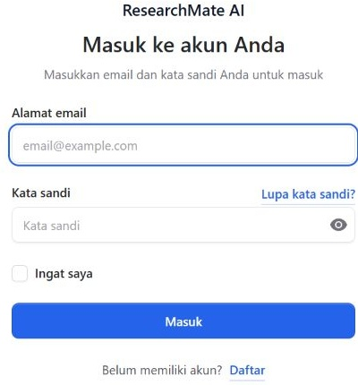
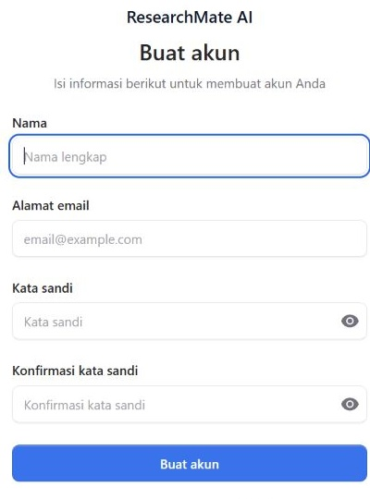
RESEARCHMATE AI
PENGALAMAN PENGGUNA
Tampilan awal dan akun
Halaman awal
Masuk
Registrasi
Setelah masuk, pengguna membuat proyek berisi pertanyaan, tujuan, bahasa, rentang tahun, target artikel, dan mode sumber.
Screenshot publik, 16 Oktober 2026. Form kosong tanpa kredensial. Proyek dan hasil memiliki pembatasan akses per pengguna.
RESEARCHMATE AI / RISET BERBASIS SUMBER
04 / 15
Notes:
Halaman awal
Halaman publik memperkenalkan ruang kerja penelitian, akun, sumber, dan enam agen. Inferensi memakai Senopati.
Sumber:
C:\Users\marco\Documents\Github\Researchmate\storage\app\private\presentation-build\screenshots\welcome.jpg
-----
Akses akun
Halaman masuk memakai autentikasi Laravel/Fortify. Akun memiliki proyek privat. Screenshot tidak memuat email, password, token, atau sesi autentikasi.
Sumber:
C:\Users\marco\Documents\Github\Researchmate\storage\app\private\presentation-build\screenshots\login.jpg
-----
Registrasi pengguna
Form meminta nama, email, kata sandi, dan konfirmasi. Presentasi menampilkan form kosong. Tidak ada akun baru yang dibuat untuk slide ini.
Sumber:
C:\Users\marco\Documents\Github\Researchmate\storage\app\private\presentation-build\screenshots\register.jpg
-----
Pengaturan proyek penelitian
Buka Proyek baru, lalu isi judul, topik, dan pertanyaan penelitian.
Lengkapi disiplin, kata kunci, tujuan, serta rentang tahun bila diperlukan.
Pilih Bahasa Indonesia/Inggris, target artikel, dan mode riset.
Simpan melalui Buat proyek.
Contoh pertanyaan: Bagaimana penggunaan generative AI berkaitan dengan kemampuan berpikir kritis mahasiswa?
Pertanyaan contoh mengambil topik dari demo historis, bukan kesimpulan penelitian. Target jumlah artikel dibatasi konfigurasi, default maksimum 20. Gunakan tangkapan layar form tanpa menyimpan proyek tambahan. Ubah proyek hanya saat tidak ada workflow aktif. Penetapan ruang lingkup membantu menentukan koleksi yang dianalisis dan menjaga interpretasi kandidat celah tetap pada korpus tersebut.
Sumber:
resources/views/projects/form.blade.php:5
resources/views/projects/form.blade.php:8
resources/views/projects/form.blade.php:14
resources/views/projects/form.blade.php:15
config/ai.php:11
docs/demo.md:7
Rujukan implementasi: README.md, config/ai.php, app/Agents, app/Services, docs/testing.md. Materi revisi mengikuti implementasi kerja 17 Oktober 2026. Screenshot dan hasil uji mempertahankan tanggal historis masing-masing. Materi disesuaikan 17 Oktober 2026.

Slide 5
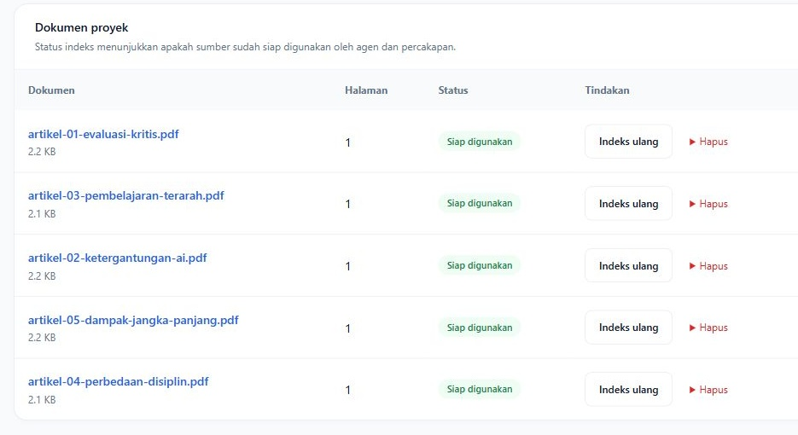
RESEARCHMATE AI
MANAJEMEN LITERATUR
PDF sampai siap digunakan
ALUR PEMROSESAN
1
PDF
PDF teks, maksimal 20 MB
2
Ekstraksi
Halaman dan chunk 1.200 karakter
3
Embedding
Batch delapan teks di gateway
4
Siap
Indeks untuk agen dan RAG
Aplikasi menjaga nomor halaman dan overlap 200 karakter. Worker menyimpan chunk di PostgreSQL lalu mengindeks embedding ke Qdrant.
Arsip koleksi uji fiktif, 12 Oktober 2026. PDF pindai memerlukan OCR di luar aplikasi. Hash membantu mencegah duplikasi.
RESEARCHMATE AI / RISET BERBASIS SUMBER
05 / 15
Notes:
Unggahan dan kesiapan PDF
Buka tab PDF dan pilih dokumen dengan teks yang dapat diseleksi.
Klik Unggah dan indeks. Berkas masuk antrean pemrosesan.
Periksa halaman, ukuran, dan status pada Dokumen proyek.
Status masuk antrean belum berarti teks telah siap dianalisis.
Batas ukuran default: 20 MB per PDF. PDF pindai perlu OCR sebelum diunggah.
Worker PHP diperlukan untuk parsing, chunk, dan embedding. File disimpan privat dan unduhan melewati policy pengguna. Nama berkas menjadi label judul sementara; metadata penulis/tahun tidak dikarang. Jangan memicu unggahan atau indeks ulang hanya untuk membuat screenshot karena dapat memakai kuota serta mengubah sumber historis. Bila mengambil layar proyek 3, jelaskan bahwa koleksinya berisi data uji fiktif pada catatan presentasi.
Sumber:
resources/views/documents/index.blade.php:2
resources/views/documents/index.blade.php:3
resources/views/documents/index.blade.php:4
config/ai.php:13
docs/test-data.md:3
-----
Pustaka PDF dan status indeks
Screenshot dokumentasi data uji menunjukkan lima PDF siap digunakan pada proyek 3. Koleksi ini merupakan fixture fiktif untuk pengujian alur, bukan bukti akademik. Tampilan tidak memberi label dummy sesuai pilihan pengguna. Asal data tetap dijelaskan di catatan pembicara. Sumber: docs/test-data.md.
Sumber:
C:\Users\marco\Documents\Github\Researchmate\docs\screenshots\test-data-ready.jpg
-----
Pipeline PDF: dari berkas ke indeks semantik
Validasi PDF maksimal 20 MB dan hash duplikasi
Ekstraksi teks mempertahankan nomor halaman
Chunk default 1.200 karakter, overlap 200
Embedding diproses dalam batch delapan teks
Indeks diganti secara atomik setelah semua batch valid
Upload memeriksa MIME, ekstensi, ukuran, header PDF, dan SHA-256, lalu menyimpan file privat. Chunker berusaha memakai batas paragraf atau kata dan mengenali nama bagian seperti Abstract, Methods, Results, dan Conclusion. EmbeddingService menetapkan anggaran waktu total 1500 detik, batas default 1000 chunk, serta cache batch berhasil selama satu hari. Model, file hash, dan teks masuk hash checkpoint. Dimensi antarbatch harus konsisten. Indeks lama dipertahankan bila gagal; penggantian berlangsung di dalam transaksi. Dokumen pindai tanpa teks memerlukan OCR eksternal karena aplikasi belum memiliki OCR.
Sumber:
app/Http/Controllers/DocumentController.php:31
app/Services/Documents/DocumentChunkerService.php:16
app/Services/Documents/EmbeddingService.php:20
Rujukan implementasi: README.md, config/ai.php, app/Agents, app/Services, docs/testing.md. Materi revisi mengikuti implementasi kerja 17 Oktober 2026. Screenshot dan hasil uji mempertahankan tanggal historis masing-masing. Materi disesuaikan 17 Oktober 2026.

Slide 6
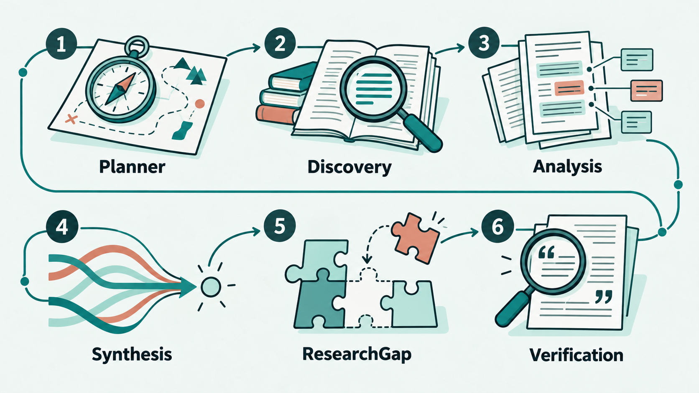
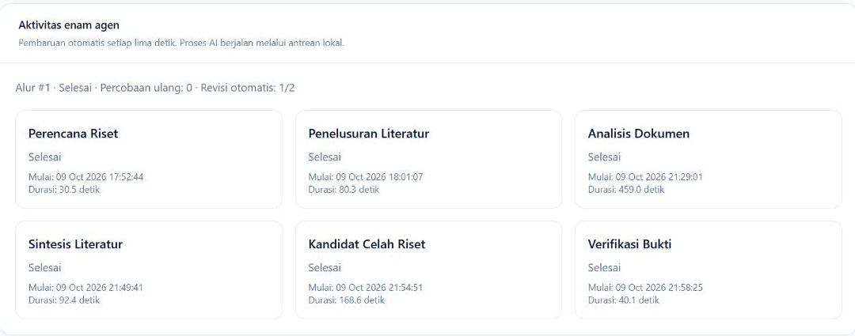
RESEARCHMATE AI
ORKESTRASI AI
Enam agen dalam satu alur
MONITOR PROSES
Proses dapat ditelusuri
Status dan durasi tiap agen
Log alat serta kegagalan
Retry memakai tahap tersimpan
Planner dan Discovery menyiapkan sumber. Analysis, Synthesis, ResearchGap, dan Verification menghasilkan telaah yang tetap memerlukan penilaian pengguna.
Ilustrasi peran agen dan arsip monitor 9 Oktober 2026, sebelum migrasi Senopati. Durasi demo lama merupakan catatan historis.
RESEARCHMATE AI / RISET BERBASIS SUMBER
06 / 15
Notes:
Pengguna menentukan artikel yang dianalisis
Mulai riset multiagen dari Ringkasan proyek.
Planner menyusun rencana, Discovery menyiapkan kandidat sumber.
Saat menunggu pemilihan, tinjau judul, abstrak, dan metadata.
Pilih artikel, lalu klik Analisis artikel terpilih.
Artikel dengan abstrak saja tetap diberi cakupan abstract_only.
Ini checkpoint manusia pertama. Jumlah artikel terpilih harus 1 sampai target proyek. Dalam mode dokumen lokal tidak ada pencarian OpenAlex. Hasil pencarian online adalah metadata nyata dari layanan, tidak otomatis menjadi PDF full text. Proyek dan sumber terkunci selama workflow belum selesai/dibatalkan agar proses tidak membaca koleksi yang berubah di tengah jalan.
Sumber:
resources/views/projects/show.blade.php:7
resources/views/projects/show.blade.php:10
resources/views/research/literature.blade.php:3
resources/views/research/literature.blade.php:7
README.md:201
-----
Pemantauan proses agen
Enam kartu menampilkan status, waktu mulai, dan durasi agen.
Log mencatat tahap, pemanggilan alat, output, dan error.
Progress diperbarui otomatis setiap lima detik.
Kegagalan dapat dilanjutkan dari tahap yang telah tersimpan.
Jangan menyamakan durasi yang tampak pada run historis dengan benchmark model/gateway saat ini. Aplikasi memiliki retry dan revisi terbatas; kartu monitor menampilkan jumlah retry serta revisi otomatis /2. Satu bagian analisis memerlukan paling banyak satu generasi terstruktur per eksekusi sebelum job berikutnya, sehingga artikel panjang tetap berjalan bertahap. Hasil berhasil tidak menghapus catatan kegagalan sebelumnya.
Sumber:
resources/views/livewire/agent-monitor.blade.php:1
resources/views/livewire/agent-monitor.blade.php:4
resources/views/livewire/agent-monitor.blade.php:21
resources/views/livewire/agent-monitor.blade.php:37
resources/views/projects/show.blade.php:9
README.md:195
-----
Monitor enam agen
Run historis proyek 1 selesai dengan satu revisi. Screenshot berasal dari versi sebelum pemindahan AI ke Senopati, sehingga menu AI lokal masih terlihat. Implementasi sekarang tidak memakai AI lokal. Angka waktu pada screenshot tidak menjadi benchmark implementasi analisis seluruh teks. Sumber: docs/demo.md.
Sumber:
C:\Users\marco\Documents\Github\Researchmate\docs\screenshots\demo-completed-desktop.jpg
-----
Pembagian enam agen
Agen / Tanggung jawab
Planner / Menyusun rencana dan batas penelitian
Discovery / Menyiapkan kandidat sumber
Analysis / Menganalisis isi tiap artikel
Synthesis / Membandingkan pola lintas artikel
ResearchGap / Mengusulkan kandidat celah berbasis koleksi
Verification / Memeriksa kutipan, klaim, dan metadata
Agen adalah kelas PHP dengan prompt dan schema output khusus, bukan enam model yang berbeda. Orkestrator menjalankan tahap planning, discovering, analyzing, synthesizing, identifying_gaps, dan verifying. Satu model chat yang sama melayani peran tersebut. Tahap memiliki input yang dibatasi sesuai kebutuhan dan output persisten. Pengguna tetap memilih artikel setelah Discovery dan memberi persetujuan setelah Verification. Tahap verifikasi dapat mengembalikan alur ke sintesis untuk revisi terbatas.
Sumber:
README.md
Kode sumber pada commit 5da77e6
-----
Planner: perencanaan penelitian
Merumuskan pertanyaan dan tujuan penelitian
Menghasilkan kata kunci utama dan alternatif
Menyusun query penelusuran
Menetapkan kriteria inklusi dan eksklusi
Merekomendasikan jumlah artikel dalam batas proyek
Planner menghasilkan objek terstruktur berisi research_question, research_objectives, main_keywords, alternative_keywords, search_queries, inclusion_criteria, exclusion_criteria, recommended_paper_count, dan planning_notes. Jumlah rekomendasi dibatasi konfigurasi max_papers, default 20. Pemeriksaan tambahan mengharuskan kata kunci dan query minimal satu. Rencana disimpan pada research_runs.research_plan, sehingga tahap berikutnya memakai konteks yang sama dan pengguna dapat menelusuri prosesnya.
Sumber:
app/Agents/PlannerAgent.php:16
app/Services/AI/AgentOrchestrator.php:102
-----
Discovery: penelusuran literatur
Mode daring mencari metadata di OpenAlex
Mode dokumen lokal memakai koleksi PDF proyek
Agen hanya dapat memanggil alat yang diizinkan
ID artikel divalidasi terhadap koleksi nyata
Pengguna menentukan artikel yang masuk analisis
Discovery memiliki alat search_openalex, search_project_documents, dan normalize_doi. Mode internal bernama offline hanya menawarkan alat lokal serta normalisasi DOI. Siklus tool calling dibatasi empat giliran dan maksimal empat panggilan per giliran, lalu sistem menuntut alat pencarian yang benar-benar telah dipakai. Daftar hasil akhir dibatasi artikel yang tersedia dan disaring rentang tahun. ID yang tidak ditemukan menyebabkan kegagalan, bukan penambahan artikel rekaan. Metadata daring tidak sama dengan akses teks lengkap.
Sumber:
app/Agents/DiscoveryAgent.php:20
app/Agents/DiscoveryAgent.php:36
app/Agents/DiscoveryAgent.php:67
app/Services/AI/WorkflowStateManager.php:53
Rujukan implementasi: README.md, config/ai.php, app/Agents, app/Services, docs/testing.md. Materi revisi mengikuti implementasi kerja 17 Oktober 2026. Screenshot dan hasil uji mempertahankan tanggal historis masing-masing. Materi disesuaikan 17 Oktober 2026.

Slide 7
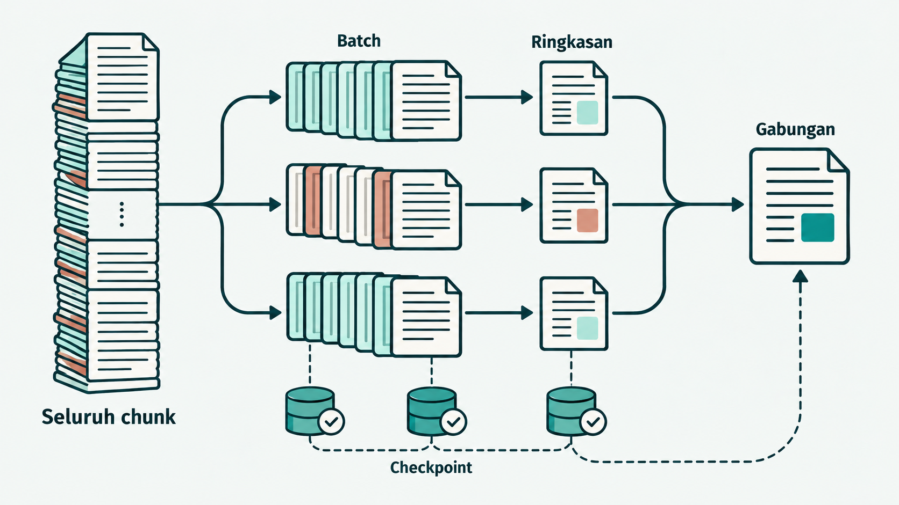
RESEARCHMATE AI
PEMROSESAN DOKUMEN
Analisis seluruh chunk
PROSES BERTAHAP
01
Batch terbatas
Maksimal 12 chunk atau 14.400 karakter per batch.
02
Gabungan bertahap
Gabungkan paling banyak tiga ringkasan per tahap.
03
Checkpoint dan retry
Simpan hasil berhasil dan lanjutkan melalui job berikutnya.
Analysis membaca seluruh chunk terindeks pada artikel terpilih. Sistem menyimpan cakupan sumber dan checkpoint, lalu menggabungkan ringkasan secara bertahap.
Batas konfigurasi maksimal 1.000 chunk. Abstract-only tetap ditandai. Full-text menyatakan cakupan teks, bukan ketepatan ilmiah.
RESEARCHMATE AI / RISET BERBASIS SUMBER
07 / 15
Notes:
Analysis: profil tiap penelitian
Tujuan, metode, dan desain penelitian
Sampel, variabel, dan temuan utama
Keterbatasan serta rekomendasi
Kutipan dengan ID artikel dan potongan sumber
Cakupan full_text atau abstract_only dicatat
Output analisis mengikuti schema yang membatasi panjang ringkasan setiap bidang maksimal 1.000 karakter. Kutipan analisis dibatasi 400 karakter dan referensi maksimal 30. Artikel dengan PDF terindeks memakai full_text, sedangkan artikel tanpa potongan teks memakai abstract_only. Analisis final menyimpan snapshot metadata, jumlah chunk sumber dan teranalisis, jumlah batch, dan tingkat penggabungan. Istilah full_text menjelaskan akses ke teks yang berhasil diindeks; ia tidak menjamin pembacaan gambar atau ketepatan ilmiah.
Sumber:
app/Agents/AnalysisAgent.php:31
app/Agents/AnalysisAgent.php:67
app/Agents/AnalysisAgent.php:105
-----
Analisis seluruh teks secara bertahap
Mengambil seluruh chunk terindeks artikel terpilih
Satu batch: maksimal 12 chunk atau 14.400 karakter
Ringkasan digabung maksimal tiga bagian sekaligus
Paling banyak satu generasi terstruktur per eksekusi
Batas sumber dilampaui: proses ditolak dengan alasan
AnalysisSourceService membaca chunk milik proyek dan artikel yang dokumennya berstatus indexed, diurutkan berdasarkan dokumen lalu chunk. Jumlah chunk analisis dibatasi nilai konfigurasi dengan batas keras 1.000. Anggaran total karakter maksimal limit × 1.200; satu chunk tidak boleh melebihi 14.400 karakter. Tidak ada sampling diam-diam ketika batas dilampaui. Batching dan penggabungan hierarkis menjaga ukuran konteks, tetapi proses menambah jumlah request dan kuota. Satu generasi di sini berarti satu pemanggilan structuredChat tingkat aplikasi; validasi JSON dapat melakukan request perbaikan internal.
Sumber:
app/Services/Documents/AnalysisSourceService.php:15
app/Services/Documents/AnalysisSourceService.php:37
app/Agents/AnalysisAgent.php:85
app/Agents/AnalysisAgent.php:141
-----
Checkpoint mencegah pekerjaan berulang
Batch dan hasil penggabungan disimpan di agent_steps
Tanda tangan sumber membedakan input yang berubah
Retry memakai ulang checkpoint yang sudah berhasil
Kelanjutan analisis dijadwalkan sebagai job berikutnya
Pembatalan diperiksa kembali sebelum hasil disimpan
Checkpoint memuat run, paper, indeks batch atau tingkat merge, dan hash sumber. Hash mencakup metadata efektif, abstrak, serta chunk. Keluaran tahap yang selesai dapat dipakai ulang. Ketika satu generasi baru sudah dibuat, agen melempar AnalysisPendingException untuk menjadwalkan kelanjutan; orkestrator mengembalikan tahap ke pending tanpa menganggapnya gagal atau menambah retry. Penulisan checkpoint dan analisis akhir dilakukan dalam transaksi dengan urutan kunci project lalu run, serta pemeriksaan status cancelled.
Sumber:
app/Agents/AnalysisAgent.php:60
app/Agents/AnalysisAgent.php:72
app/Agents/AnalysisAgent.php:141
app/Services/AI/AgentOrchestrator.php:106
-----
Contoh analisis artikel panjang
Langkah / Contoh 49 chunk / Keterangan
Ekstraksi / 5 batch / 12, 12, 12, 12, dan 1 chunk
Penggabungan awal / 2 ringkasan gabungan / Kelompok berisi paling banyak 3 bagian
Penggabungan akhir / 1 hasil artikel / Gabungkan dua ringkasan
Total generasi / 8 tahap tersimpan / 5 ekstraksi dan 3 penggabungan
Cakupan / 49 dari 49 chunk / Jumlah sumber dan jumlah teranalisis
Ilustrasi deterministik mengambil skenario DeepAnalysisTest, bukan durasi atau biaya gateway nyata. Setiap batch juga dibatasi 14.400 karakter, sehingga teks yang panjang dapat menambah jumlah batch. Satu pemanggilan structuredChat per eksekusi analisis dapat menjalankan perbaikan JSON internal. Karena itu, delapan tahap tidak selalu sama dengan delapan request HTTP. Sumber: tests/Feature/DeepAnalysisTest.php, AnalysisAgent.php.
Sumber:
README.md
Kode sumber pada commit 5da77e6
Rujukan implementasi: README.md, config/ai.php, app/Agents, app/Services, docs/testing.md. Materi revisi mengikuti implementasi kerja 17 Oktober 2026. Screenshot dan hasil uji mempertahankan tanggal historis masing-masing. Materi disesuaikan 17 Oktober 2026.

Slide 8
RESEARCHMATE AI
ALUR KERJA
Workflow dan keputusan pengguna
01
02
03
04
05
06
›
›
›
›
›
Rencana
Pilih artikel
Analisis
Verifikasi
Setujui
Selesai
Planner + Discovery
Keputusan pengguna
Analisis, sintesis, celah
Klaim dan kutipan
Keputusan pengguna
Hasil siap
GERBANG PENGGUNA
GERBANG PENGGUNA
Antrean menyimpan proses. Retry, pembatalan, dan revisi terbatas membantu memulihkan kegagalan.
Pengguna memilih artikel sebelum analisis dan menyetujui hasil setelah verifikasi. Satu run aktif menjaga sumber proyek tetap konsisten.
Alur ini menyederhanakan tahapan internal. Job memakai 3 percobaan dan backoff 10/60 detik.
RESEARCHMATE AI / RISET BERBASIS SUMBER
08 / 15
Notes:
Status workflow
Status / tahap / Makna
planning dan discovering / Rencana dan kandidat sumber
awaiting_paper_selection / Pengguna menentukan artikel
analyzing dan synthesizing / Analisis artikel dan pola bersama
identifying_gaps dan verifying / Kandidat celah dan pemeriksaan bukti
awaiting_approval / Hasil menunggu tinjauan pengguna
completed / failed / cancelled / Selesai, gagal, atau dibatalkan
Daftar stage aktif ditetapkan pada WorkflowStateManager::STAGES. Run baru dimulai pending dengan current_stage planning, tool_call_count nol, revision_count nol, dan snapshot judul/pertanyaan/mode proyek. Verifikasi dapat meminta revisi kembali ke sintesis dengan batas min(2, AI_MAX_RETRIES). Jika batas tercapai, state menyimpan revision_limit_reached agar masalah tersisa tetap terlihat sebelum persetujuan. Status gagal mempertahankan tahap tersimpan untuk resume, sementara checkpoint pemilihan dan approval memerlukan tindakan pengguna.
Sumber:
README.md
Kode sumber pada commit 5da77e6
-----
Pengguna tetap memegang dua keputusan utama
Memilih artikel yang benar-benar dianalisis
Meninjau bukti, metadata, dan kandidat celah
Menyetujui hasil setelah tahap verifikasi
Dapat melanjutkan kegagalan atau membatalkan run
Koleksi dan pengaturan terkunci selama run aktif
Pemilihan artikel hanya tersedia pada awaiting_paper_selection. Sistem menghapus duplikasi ID, memastikan seluruh ID milik proyek, dan membatasi jumlahnya sesuai target proyek serta AI_MAX_PAPERS. Approval hanya dapat dilakukan dari awaiting_approval dan menandai run completed. Memulai run baru ditolak jika run sebelumnya belum completed/cancelled atau PDF masih pending/queued/processing. Penyuntingan koleksi, metadata, dan pengaturan dijaga agar konteks run tidak berubah di tengah pemrosesan. Persetujuan adalah keputusan pengguna, bukan sertifikasi akademik.
Sumber:
app/Services/AI/WorkflowStateManager.php:16
app/Services/AI/WorkflowStateManager.php:53
app/Services/AI/WorkflowStateManager.php:79
app/Http/Controllers/LiteratureController.php:71
-----
Antrean, kegagalan, dan pemulihan
Workflow dijalankan melalui worker database queue
Job workflow: 3 percobaan, backoff 10/60 detik
Timeout job workflow 1.800 detik
JSON tidak valid dapat diperbaiki secara terbatas
Kegagalan disimpan, hasil palsu tidak dibuat
Sumber:
app/Jobs/RunResearchWorkflow.php:15
config/queue.php:39
app/Services/AI/AgentOrchestrator.php:23
app/Services/AI/SenopatiService.php:94
app/Services/AI/SenopatiService.php:213
README.md:85
-----
Integritas data saat proses berjalan
Satu alur belum selesai per proyek
Perubahan sumber ditolak selama workflow aktif
Transaksi dan row lock menjaga urutan penulisan
Analisis tiap run disimpan terpisah
Penggantian indeks tidak meninggalkan vector campuran
start() mengunci proyek dan memeriksa run yang belum completed/cancelled. Alur tidak dimulai ketika PDF masih menunggu proses. Upload/delete/reindex dan edit metadata melakukan pemeriksaan run aktif. Penyimpanan hasil memakai urutan project lalu run untuk mengurangi perlombaan dengan pembatalan. AgentOrchestrator menggunakan advisory lock pada PostgreSQL agar satu run tidak diproses oleh worker ganda. Migrasi run_id mempertahankan data lama dan merekonstruksi analisis per run dari bukti state/checkpoint yang tersedia; rollback menolak kondisi yang akan menghilangkan riwayat ganda.
Sumber:
app/Services/AI/WorkflowStateManager.php:16
app/Services/AI/AgentOrchestrator.php:23
app/Agents/AnalysisAgent.php:115
app/Services/Documents/EmbeddingService.php:67
database/migrations/2026_10_14_000001_add_run_id_to_paper_analyses.php:1
Rujukan implementasi: README.md, config/ai.php, app/Agents, app/Services, docs/testing.md. Materi revisi mengikuti implementasi kerja 17 Oktober 2026. Screenshot dan hasil uji mempertahankan tanggal historis masing-masing. Materi disesuaikan 17 Oktober 2026.

Slide 9
RESEARCHMATE AI
PENCARIAN BERBASIS BUKTI
Pertanyaan, retrieval, dan sumber
01
02
03
04
→
→
→
Pertanyaan
6 chunk relevan
Senopati
Jawaban bersumber
Topik dan pertanyaan
Cosine Qdrant
Konteks sesuai proyek
ID chunk + kutipan asli
↗
Rujukan ke chunk dan halaman
Server memeriksa ID sumber dan menyalin kutipan teks asli.
Chat menggabungkan topik, pertanyaan riset, kata kunci, dan pertanyaan pengguna untuk mencari enam chunk relevan dalam proyek yang sama.
Qdrant mencari konteks sesuai topik proyek. Analisis artikel memakai seluruh chunk. Aplikasi memeriksa model, dimensi, dan status sumber.
RESEARCHMATE AI / RISET BERBASIS SUMBER
09 / 15
Notes:
Percakapan berbasis sumber
Ajukan pertanyaan tentang metode, temuan, atau keterbatasan PDF proyek.
Jawaban memakai retrieval sebelum inferensi AI.
Tautan sumber mengarah ke chunk dan halaman dokumen.
Buka Potongan teks sumber, lalu cocokkan dengan PDF asli.
Contoh: Apa perbedaan metode penelitian dalam sumber yang saya unggah?
Teks kutipan disalin server dari chunk yang sah; model tidak bebas menentukan ID sumber di luar retrieval. Tetap bedakan sumber yang sah dengan kesimpulan yang sah: kecocokan teks tidak memastikan atribusi benar. Jika indeks diubah, sumber historis dapat ditandai perlu tinjauan dan tautan yang tidak valid disembunyikan. Mengirim pertanyaan baru memakai kuota; untuk screenshot gunakan percakapan yang sudah tersedia.
Sumber:
resources/views/chat/index.blade.php:2
resources/views/chat/index.blade.php:3
resources/views/chat/index.blade.php:5
resources/views/research/evidence.blade.php:1
README.md:201
-----
RAG: jawaban dari sumber proyek
Pertanyaan diubah menjadi embedding melalui Senopati
Filter proyek, status indexed, model, dan dimensi
Default enam potongan sumber paling relevan
Model menjawab dengan ID sumber yang tersedia
Sumber:
app/Services/Documents/RetrievalService.php:15
app/Services/Documents/VectorSearchService.php:18
config/ai.php:16
app/Jobs/AnswerResearchQuestion.php:50
-----
Kutipan dipertahankan sebagai bukti yang terlacak
Chat menerima hanya chunk_id dari retrieval
Server menyalin kutipan dari teks asli
Analisis memeriksa kecocokan kutipan pada sumber
Sumber diperiksa ulang sebelum jawaban disimpan
Reindex menandai referensi lama untuk tinjauan
Pada chat, model tidak diminta menyalin teks kutipan; ia hanya memilih ID potongan. Server menolak ID yang tidak ada dalam evidence_data dan menolak status supported tanpa rujukan. Di dalam transaksi, sumber dibandingkan kembali pada isi, document_id, paper_id, page_number, kepemilikan proyek, dan status indexed. Jika berubah saat inferensi, proses gagal dengan pesan jelas. Analisis dan klaim memakai verifyEvidence untuk memeriksa kecocokan teks setelah normalisasi spasi serta scope proyek. Kutipan yang cocok secara tekstual tidak otomatis membenarkan penafsiran atau atribusi temuan.
Sumber:
app/Jobs/AnswerResearchQuestion.php:65
app/Jobs/AnswerResearchQuestion.php:77
app/Services/AI/ToolRegistry.php:150
app/Services/Documents/EvidenceInvalidationService.php:1
-----
Analisis artikel dan percakapan RAG
Aspek / Analisis artikel / Chat RAG
Tujuan / Profil penelitian dan sintesis / Menjawab pertanyaan pengguna
Sumber / Seluruh teks yang terindeks / Chunk paling relevan
Pemrosesan / Batch dan gabungan bertahap / Embedding pertanyaan dan cosine
Kutipan / Validasi kutipan pada sumber / ID retrieval dan teks chunk asli
Batas / Ringkasan dapat melewatkan detail / Retrieval dapat melewatkan sumber
Kedua jalur memakai sumber proyek dan inferensi Senopati, tetapi cakupan sumber berbeda. AnalysisAgent membaca seluruh chunk dalam batas yang diizinkan. Chat default mengambil enam sumber yang cocok proyek, model, dimensi, dan status indeks.
Sumber:
README.md
Kode sumber pada commit 5da77e6
Rujukan implementasi: README.md, config/ai.php, app/Agents, app/Services, docs/testing.md. Materi revisi mengikuti implementasi kerja 17 Oktober 2026. Screenshot dan hasil uji mempertahankan tanggal historis masing-masing. Materi disesuaikan 17 Oktober 2026.
Retrieval revisi: aplikasi menggabungkan topic, research_question, keywords, dan pertanyaan pengguna sebelum membuat embedding query. Qdrant menjalankan pencarian cosine dengan filter project_id, model embedding, dan dimensi. PostgreSQL tetap menjadi sumber data chunk dan otorisasi. Retrieval memeriksa kembali kepemilikan proyek, status indeks, model, dan dimensi sebelum memberikan sumber ke model. Indeks perlu dibangun ulang setelah perubahan model. Rujukan: VectorSearchService, RetrievalService, EmbeddingService, dan perintah reindex.

Slide 10
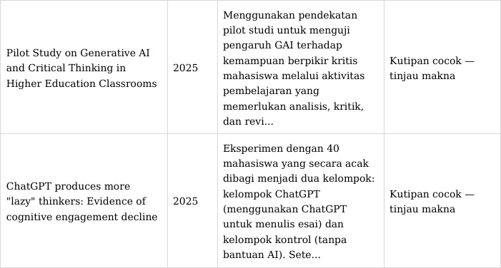
RESEARCHMATE AI
SINTESIS LITERATUR
Matriks sampai verifikasi
PERBANDINGAN DAN PEMERIKSAAN
1
Matriks
Tujuan, metode, sampel, temuan
2
Sintesis
Pola sejalan dan perbedaan
3
Kandidat celah
Alasan dan sumber pendukung
4
Verifikasi
Klaim, kutipan, serta metadata
Matriks mendukung sintesis lintas artikel dan usulan celah riset. Verification memeriksa bukti, tetapi pengguna tetap menilai atribusi dan kesimpulan.
Contoh ekspor uji fungsi, 14 Oktober 2026. Atribusi temuan demo lama masih perlu koreksi. Celah hanya berlaku pada koleksi proyek.
RESEARCHMATE AI / RISET BERBASIS SUMBER
10 / 15
Notes:
Matriks perbandingan literatur
Bandingkan tujuan, metode/desain, sampel/variabel, dan temuan.
Lihat keterbatasan serta status bukti pada setiap artikel.
Cari judul, metode, atau temuan, lalu urutkan judul atau tahun.
Perluas Periksa sumber dan ekstraksi untuk memeriksa bukti.
Field yang tidak didukung sumber dapat tetap bertuliskan Tidak dilaporkan.
Tabel memiliki tujuh kolom dan dapat digeser horizontal; screenshot sebaiknya 1600 piksel atau crop area tabel agar isi tetap terbaca. Matriks mengikuti run terbaru dan memakai metadata proyek saat ini. Status full_text menunjukkan akses teks PDF, bukan jaminan interpretasi benar. Run historis yang sedang tampil mungkin memakai sampling 12 chunk lama, sedangkan implementasi baru mengolah seluruh chunk terindeks dalam batas konfigurasi.
Sumber:
resources/views/research/matrix.blade.php:2
README.md:197
README.md:201
-----
Kandidat celah penelitian
Kartu memuat kategori, deskripsi, alasan, dan usulan pertanyaan.
Metodologi yang disarankan membantu merancang langkah berikutnya.
Buka Lihat bukti pendukung dan batasan untuk meninjau sumber.
Celah berlaku pada koleksi proyek, bukan seluruh pengetahuan ilmiah.
Gunakan istilah kandidat celah secara konsisten. Aplikasi tidak membuktikan kebaruan universal atau memastikan bahwa belum pernah ada penelitian serupa. Kategori dan usulan metode merupakan hasil agen yang masih perlu tinjauan. Keterbatasan koleksi, abstrak saja, metadata, serta potongan teks yang gagal diparsing dapat memengaruhi kandidat yang dihasilkan.
Sumber:
resources/views/research/gaps.blade.php:1
resources/views/research/gaps.blade.php:3
README.md:197
-----
Synthesis: pola lintas penelitian
Mengelompokkan topik dan metodologi
Merangkum temuan yang sejalan
Menunjukkan temuan yang berbeda
Menyusun narasi sintesis
Membentuk klaim beserta referensi sumber
Synthesis menerima analisis yang tersimpan dan feedback revisi bila tersedia. Schema berisi common_topics, methodology_groups, consistent_findings, inconsistent_findings, synthesis, dan claims. Tiap klaim mempunyai evidence_references. Orkestrator memvalidasi kembali referensi sebelum menyimpan Claim dan ClaimEvidence. Klaim tanpa bukti valid menjadi unsupported; jika ada referensi invalid status menjadi insufficient_evidence. Dengan begitu narasi dan jejak bukti tidak hanya berada dalam teks bebas.
Sumber:
app/Agents/SynthesisAgent.php:21
app/Services/AI/AgentOrchestrator.php:162
-----
ResearchGap: usulan celah penelitian
Enam kategori celah penelitian
Alasan dan artikel pendukung dicantumkan
Usulan pertanyaan lanjutan
Metodologi yang disarankan
Status bukti dan keterbatasan tetap terlihat
Kategori yang didukung adalah methodological, population, contextual, theoretical, empirical, dan contradictory. Schema membatasi maksimal 12 kandidat dan mencakup judul, uraian, supporting_paper_ids, evidence_references, rationale, proposed_research_question, suggested_methodology, limitations, dan review_status. Sistem mencocokkan artikel pendukung dengan referensi valid milik proyek. Kandidat tanpa dukungan lengkap berstatus insufficient_evidence. Celah selalu ditafsirkan terhadap koleksi yang dianalisis, bukan bukti bahwa topik tersebut belum pernah diteliti di seluruh dunia.
Sumber:
app/Agents/ResearchGapAgent.php:21
app/Services/AI/AgentOrchestrator.php:172
-----
Verification: klaim dan metadata
Memeriksa seluruh klaim pada run yang sama
Memvalidasi kutipan dan kepemilikan sumber lagi
Menghasilkan status bukti per klaim
Mode daring dapat memeriksa DOI melalui Crossref
Meminta revisi bila dukungan belum memadai
Status klaim meliputi verified, unsupported, insufficient_evidence, dan needs_human_review. Pemeriksaan server dapat menurunkan status model jika bukti tidak valid atau kosong. Untuk metadata, DOI daring dicari melalui Crossref lalu kemiripan judul minimal 80% menjadi kriteria cocok teknis. Kegagalan API tidak mengarang verifikasi: status kembali metadata_unverified atau metadata_human_reviewed untuk suntingan manusia. Klaim unsupported atau insufficient_evidence memicu revision_requested. Label verified tetap bukan jaminan kebenaran ilmiah.
Sumber:
app/Agents/VerificationAgent.php:25
app/Agents/VerificationAgent.php:59
app/Agents/VerificationAgent.php:67
app/Agents/VerificationAgent.php:88
Rujukan implementasi: README.md, config/ai.php, app/Agents, app/Services, docs/testing.md. Materi revisi mengikuti implementasi kerja 17 Oktober 2026. Screenshot dan hasil uji mempertahankan tanggal historis masing-masing. Materi disesuaikan 17 Oktober 2026.

Slide 11
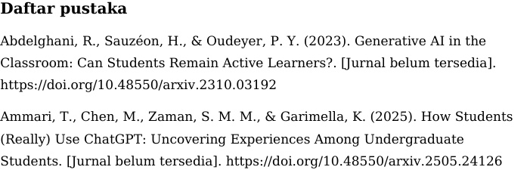
RESEARCHMATE AI
REFERENSI
Metadata dan bibliografi
CONTOH DAFTAR PUSTAKA
M
A
Metadata
APA
Sunting per proyek
Urutan penulis
I
D
IEEE
DOI
Nomor referensi
DOI atau URL
Pengguna memperbaiki judul, penulis, tahun, dan DOI khusus pada proyek. Bibliografi APA/IEEE memakai metadata tersebut saat ekspor.
Contoh arsip, 14 Oktober 2026. Bibliografi teks belum memakai italic/hanging indent. Metadata dan format akhir tetap perlu ditinjau.
RESEARCHMATE AI / RISET BERBASIS SUMBER
11 / 15
Notes:
Penyuntingan metadata proyek
Pada halaman Literatur, pilih Ubah metadata untuk judul, penulis, tahun, DOI, dan jurnal.
Lengkapi URL, volume, nomor, serta halaman bila tersedia.
Perubahan hanya berlaku pada koleksi proyek ini.
Gunakan Daftar pustaka APA / IEEE untuk pratinjau dan unduhan teks.
Satu penulis per baris; Nama keluarga, Nama depan membantu pemformatan nama.
Metadata yang ditinjau pengguna tidak berubah menjadi metadata terverifikasi oleh penerbit atau DOI. Abstrak, teks PDF, temuan run terdahulu, dan berkas ekspor yang sudah ada tidak ditulis ulang oleh form. Penyuntingan terkunci ketika workflow aktif. APA/IEEE adalah bantuan format dasar; nama keluarga ambigu, metadata kosong, italic, hanging indent, dan aturan institusi masih perlu diperiksa. Bibliografi teks tidak mempunyai italic/hanging indent.
Sumber:
README.md:104
README.md:199
resources/views/research/paper-edit.blade.php:4
resources/views/research/paper-edit.blade.php:30
resources/views/research/bibliography.blade.php:4
-----
Bantuan daftar pustaka APA dan IEEE
Metadata proyek menjadi dasar format
APA diurutkan berdasarkan teks nama penulis
IEEE memakai nomor referensi
DOI didahulukan, lalu URL sumber yang valid
Metadata kosong ditandai untuk diperbaiki
CitationFormatter menghasilkan string bibliografi dasar APA/IEEE dengan nama, tahun, judul, jurnal, volume, issue, halaman, serta DOI/URL. Gaya APA menangani hingga 20 penulis sebelum pemendekan; IEEE memakai et al. jika lebih dari enam. Jika nama tidak memakai koma atau family/given, kata terakhir dianggap nama keluarga dan perlu diperiksa. Unduhan standalone berupa TXT sehingga tidak memiliki italic atau hanging indent. Penomoran daftar standalone dan laporan ditentukan oleh masing-masing koleksi/order; jangan mengklaim penomoran universal atau integrasi citation manager. Aturan institusi dan metadata tetap perlu ditinjau.
Sumber:
app/Services/Academic/CitationFormatter.php:12
app/Services/Academic/CitationFormatter.php:66
app/Http/Controllers/LiteratureController.php:85
app/Services/Reports/ResearchReportContent.php:26
-----
Metadata dapat diperbaiki khusus per proyek
Judul, penulis, tahun, DOI, jurnal, dan URL
Volume, nomor, serta halaman publikasi
Override disimpan di project_papers
Artikel global dan proyek lain tetap terisolasi
Status ditinjau manusia dicatat bersama riwayat
LiteratureController memvalidasi judul, tahun, DOI, URL HTTP/HTTPS tanpa kredensial, dan maksimal 100 penulis dengan satu nama per baris. Perubahan disimpan pada metadata_overrides di pivot project_papers, bukan menimpa record Paper bersama. ProjectPaperMetadata menghasilkan metadata efektif untuk tampilan dan ekspor. Penyuntingan tidak mengubah abstrak atau teks sumber penelitian. Saat run aktif, update ditolak di dalam transaksi. Status metadata_human_reviewed berbeda dari verifikasi Crossref; history mencatat sebelum/sesudah. Format Nama keluarga, Nama depan disarankan agar formatter tidak menebak nama keluarga.
Sumber:
app/Http/Controllers/LiteratureController.php:38
app/Services/Academic/ProjectPaperMetadata.php:13
database/migrations/2026_10_14_000002_add_metadata_overrides_to_project_papers.php:1
Rujukan implementasi: README.md, config/ai.php, app/Agents, app/Services, docs/testing.md. Materi revisi mengikuti implementasi kerja 17 Oktober 2026. Screenshot dan hasil uji mempertahankan tanggal historis masing-masing. Materi disesuaikan 17 Oktober 2026.

Slide 12
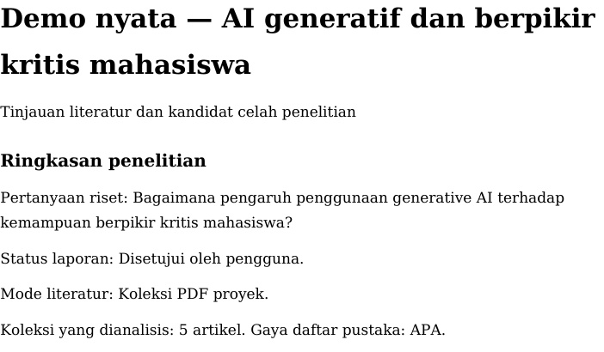
RESEARCHMATE AI
PELAPORAN
Hasil dan ekspor laporan
FORMAT DAN TINJAUAN
DOCX
Word
PDF
PDF
MD
Markdown
REV
Review
Draf / Disetujui pengguna
Laporan memuat rencana, sintesis, matriks, kutipan, kandidat celah, verifikasi, dan bibliografi. Word, PDF, serta Markdown mengikuti run terbaru.
Contoh arsip, 14 Oktober 2026. Awaiting approval menghasilkan draf. Completed mencatat persetujuan pengguna. Unduhan memakai akses privat.
RESEARCHMATE AI / RISET BERBASIS SUMBER
12 / 15
Notes:
Tinjauan akhir dan ekspor
Periksa matriks, kandidat celah, status klaim, dan sumber sebelum approval.
Pilih Word (.docx), PDF, atau Markdown (.md).
Tentukan gaya daftar pustaka APA atau IEEE, lalu Simpan laporan.
Unduh laporan privat. Ekspor sebelum persetujuan tetap berstatus draf.
Laporan menyatukan rencana, sintesis, analisis artikel, bukti, kandidat celah, dan batas hasil.
Ini checkpoint manusia kedua. Checkbox approval menyatakan pengguna sudah meninjau sumber, status verifikasi, serta batas penelitian; jangan mengeksekusinya otomatis atas nama presenter. Export diizinkan setelah verifikasi pada awaiting_approval atau completed, mengikuti run terbaru. Mengubah metadata setelah ekspor hanya memengaruhi ekspor berikutnya. File tersimpan privat dan unduhan memeriksa kepemilikan proyek.
Sumber:
resources/views/projects/show.blade.php:8
resources/views/research/reports.blade.php:3
resources/views/research/reports.blade.php:7
resources/views/research/reports.blade.php:16
README.md:106
-----
Satu isi laporan, tiga format keluaran
Markdown untuk teks yang mudah diproses
Word DOCX untuk penyuntingan lanjutan
PDF untuk distribusi dengan tata letak tetap
Ekspor mengikuti hasil run terbaru
Draf dan persetujuan pengguna dibedakan
ResearchReportContent menyusun isi yang sama untuk semua format: ringkasan, rencana, sintesis, matriks, analisis artikel, kandidat celah, klaim dan bukti, pemeriksaan akhir, bibliografi, dan batas penggunaan. Ekspor hanya tersedia pada awaiting_approval atau completed. Draf diberi keterangan menunggu persetujuan; completed diberi keterangan disetujui pengguna. File disimpan privat di jalur pengguna/proyek dengan UUID dan record artifact. Setiap artifact terhubung run dan berkas lama tidak ditulis ulang. Metadata terbaru dipakai saat membuat ekspor baru, sementara temuan analisis historis tidak diubah.
Sumber:
app/Http/Controllers/ResearchResultsController.php:69
app/Services/Reports/ResearchReportContent.php:18
app/Services/Reports/ReportDocumentRenderer.php:1
-----
Isi laporan penelitian
Bagian / Isi yang tersedia
Konteks / Pertanyaan, status persetujuan, mode, dan rencana
Telaah literatur / Sintesis, matriks, serta rincian analisis artikel
Bukti / Kutipan sumber dan cakupan teks yang dianalisis
Tinjauan / Kandidat celah, klaim, dan catatan verifikasi
Referensi / Bibliografi APA/IEEE dan batas penggunaan
ResearchReportContent menjadi sumber bersama untuk Markdown, Word, dan PDF. Ekspor mengikuti run terbaru yang berada pada awaiting_approval atau completed. Draf dan persetujuan terlihat dalam isi laporan. Metadata saat ekspor mengikuti override khusus proyek. Sumber: app/Services/Reports/ResearchReportContent.php dan ResearchResultsController.php.
Sumber:
README.md
Kode sumber pada commit 5da77e6
Rujukan implementasi: README.md, config/ai.php, app/Agents, app/Services, docs/testing.md. Materi revisi mengikuti implementasi kerja 17 Oktober 2026. Screenshot dan hasil uji mempertahankan tanggal historis masing-masing. Materi disesuaikan 17 Oktober 2026.

Slide 13
RESEARCHMATE AI
DATA & PRIVASI
Model data dan akses privat
DATA PROYEK DAN BATAS AKSES
Dokumen
Bukti
Pengguna
Proyek
AI eksternal
Teks seperlunya
Proses
Laporan
DATA DAN BERKAS
PostgreSQL: data dan chunk. Qdrant: indeks vektor.
PDF dan laporan memakai volume privat bersama. Policy membatasi akses sesuai pemilik proyek.
Qdrant mencari bukti sesuai topik dalam proyek yang sama. PostgreSQL menjaga relasi, chunk, dan salinan embedding untuk indeks ulang.
Cadangkan PostgreSQL, volume privat, dan data Qdrant. Token Senopati berada di environment dan tidak masuk Git.
RESEARCHMATE AI / RISET BERBASIS SUMBER
13 / 15
Notes:
Model data dan akses privat. Pengguna memiliki proyek. Dokumen dan proses terkait pada proyek, lalu menghubungkan bukti serta laporan. Policy dan sesi membatasi akses per pengguna. PostgreSQL menyimpan relasi dan chunk beserta embedding JSON sebagai sumber indeks ulang. Aplikasi membentuk query dari topik, pertanyaan riset, kata kunci, dan pertanyaan pengguna. Qdrant mencocokkan query terhadap indeks semantik dengan filter proyek/model/dimensi. Berkas PDF dan laporan memakai volume privat yang sama untuk app dan worker. Token gateway berada di environment dan tidak dipublikasikan. Sebagian teks yang diperlukan dikirim melalui HTTPS ke Senopati. Backup mencakup PostgreSQL, berkas privat, dan data Qdrant. Diagram ini merangkum relasi utama, bukan diagram ER lengkap. Referensi: app/Models, app/Policies/ResearchProjectPolicy.php, config/filesystems.php, compose.yaml, VectorSearchService.

Slide 14
RESEARCHMATE AI
KUALITAS PERANGKAT LUNAK
Pengujian aplikasi
HASIL UJI PER SUITE
RINGKASAN
177
total test
PostgreSQL + Qdrant HTTP mock
176
Lulus
Pengujian fungsi aplikasi
1
Dilewati
Gateway nyata opsional
17 OKTOBER 2026
Pengujian 17 Oktober 2026: 176 test lulus dan 1 dilewati. Suite memakai PostgreSQL serta simulasi HTTP Qdrant.
177 test total, 1.035 assertion. Build dan layanan Docker lulus pemeriksaan awal. Akurasi ilmiah hasil AI belum dievaluasi.
RESEARCHMATE AI / RISET BERBASIS SUMBER
14 / 15
Notes:
Hasil pengujian nyata 17 Oktober 2026: 177 test total, 176 lulus, 1 dilewati, 1.035 assertions. Test Senopati nyata opsional dilewati. Suite memakai PostgreSQL sebagai database uji dan HTTP mock untuk kontrak Qdrant. Composer validate strict, Pint, PHPStan, dan frontend Vite build berhasil. Image Docker berhasil dibangun. Pemeriksaan awal saat penyusunan slide: app, PostgreSQL, serta Qdrant healthy dan worker berjalan. Pemeriksaan layanan Docker berbeda dari suite kontrak HTTP mock, dan tidak membuktikan akurasi ilmiah. Data lokal lama dipertahankan. Pengujian fungsi meliputi autentikasi, policy, metadata, dokumen, chunk, RAG, workflow, retry, laporan, dan isolasi per run. Gunakan database uji terpisah. Referensi: hasil pengujian sesi implementasi 17 Oktober 2026, tests, docs/testing.md, compose.yaml.

Slide 15
RESEARCHMATE AI
DEMO & PENGEMBANGAN
Batas dan panduan demo
HAL YANG PERLU DIKETAHUI
!
OCR
↗
Internet
✓
Tinjauan manusia
+
Evaluasi ahli
PDF pindai perlu OCR
Token dan kuota gateway
Nilai bukti dan kesimpulan
Benchmark dan penilaian ahli
ALUR DEMO
1
Proyek
→
2
PDF
→
3
Literatur
→
4
Laporan
Mulai ruang kerja
Tambah sumber
Analisis & bukti
Tinjau hasil
Docker Compose: app, worker antrean, PostgreSQL, dan Qdrant. Berkas memakai volume privat.
Demo dimulai dari proyek dan PDF, dilanjutkan analisis serta tinjauan bukti, lalu ekspor laporan. Hasil AI memerlukan pemeriksaan manusia.
README memuat konfigurasi dan startup Docker. Penggantian model embedding memerlukan indeks ulang. OCR dan evaluasi ahli belum tersedia.
RESEARCHMATE AI / RISET BERBASIS SUMBER
15 / 15
Notes:
Batas interpretasi hasil
Belum ada OCR, gunakan PDF teks dan periksa tabel/gambar pada sumber asli.
Kutipan cocok tidak menjamin atribusi, makna, atau kesimpulan benar.
Kandidat celah terbatas pada koleksi, kebaruan perlu penelusuran lebih luas.
APA/IEEE, metadata, dan laporan tetap memerlukan tinjauan manusia.
Tidak ada klaim akurasi ilmiah atau penghematan waktu yang telah diukur.
Tutup dengan batas yang praktis, bukan ketakutan hipotetis. Tujuannya membantu pengguna menjaga perbedaan antara tersedianya sumber, keberhasilan pemeriksaan teks, dan penilaian ilmiah. Persetujuan pengguna tidak menghapus kelemahan sumber atau keterbatasan model. Privasi file lokal juga harus dipahami bersama pengiriman cuplikan ke gateway. Jika diminta roadmap, sebut OCR/evaluasi akademik sebagai usulan pengembangan, bukan fitur tersedia.
Sumber:
README.md:5
README.md:197
README.md:199
docs/testing.md:95
-----
Batas saat ini dan pengembangan berikutnya
OCR belum tersedia untuk PDF pindai
Gambar/tabel yang gagal diekstrak belum diperiksa
Ringkasan bertingkat dapat melewatkan detail
Kandidat celah terbatas pada koleksi proyek
APA/IEEE dan interpretasi bukti perlu tinjauan manusia
Batas ini merupakan perilaku saat ini, bukan fitur yang sudah diimplementasikan. Jalan pengembangan yang wajar ialah OCR yang diuji, evaluasi atribusi temuan pada korpus berlabel, pemeriksaan tabel, perbaikan format bibliografi, serta optimasi vector index bila skala membutuhkan. Exact vector search belum memakai HNSW. Analisis penuh menambah jumlah request, waktu, dan kebutuhan kuota Senopati. Status verified, kutipan yang cocok, dan approval pengguna tidak menjamin kualitas metodologi atau kebenaran kesimpulan. Data demo 9 Oktober bersifat historis, sebelum migrasi inferensi gateway dan sebelum analisis seluruh chunk.
Sumber:
README.md:197
docs/testing.md:95
app/Services/Reports/ResearchReportContent.php:116
docs/demo.md:3
-----
Prioritas pengembangan berikutnya
Usulan / Manfaat / Status
Evaluasi ahli atas atribusi / Mengukur ketepatan temuan dan sumber / Rencana evaluasi
OCR dan struktur tabel / Memperluas dukungan PDF pindai / Belum tersedia
Kinerja retrieval skala besar / Menangani korpus lebih besar / Perlu benchmark
Format sitasi lebih lengkap / Menyesuaikan pedoman institusi / Perlu pengembangan
Kolaborasi antar pengguna / Berbagi tinjauan dan hak akses / Belum tersedia
Ini merupakan rekomendasi pengembangan, bukan fitur yang sudah tersedia dan bukan jadwal yang disepakati. Prioritas pertama adalah pengukuran ilmiah dan kualitas atribusi sebelum mengklaim peningkatan efektivitas.
Sumber:
README.md
Kode sumber pada commit 5da77e6
-----
Panduan demonstrasi
Masuk dan buka proyek penelitian.
Tunjukkan pertanyaan riset, mode sumber, serta koleksi PDF.
Periksa literatur, matriks, kandidat celah, dan sumber kutipan.
Tunjukkan monitor, metadata, bibliografi, lalu format laporan.
Jelaskan batas bukti sebelum menutup demonstrasi.
Saat demo langsung, jangan menekan Mulai riset, indeks ulang, persetujuan, atau hapus hanya untuk menampilkan layar. Tindakan tersebut dapat mengubah data atau memakai kuota gateway. Jalankan alur baru bila presenter memang ingin menguji proses dari awal. Untuk proyek 1, nyatakan bahwa hasil run historis. Untuk proyek 3, nyatakan data pengujian.
Sumber:
README.md
Commit 5da77e6192135761752f8a6a55d62943dd349792
-----
Pertanyaan umum tentang hasil
Status kutipan cocok berarti teks sumber ditemukan. Makna ilmiah tetap perlu diperiksa.
Kandidat celah berlaku untuk koleksi proyek dan perlu penelusuran lanjutan.
Persetujuan pengguna mencatat tinjauan dalam alur aplikasi.
Peningkatan akurasi dan penghematan waktu belum memiliki benchmark terukur.
Tidak ada angka akurasi atau persentase penghematan waktu yang diklaim. Model dapat salah mengatribusikan literatur pengantar sebagai hasil artikel. Pengguna perlu membaca bagian metode, hasil, dan keterbatasan sumber asli.
Sumber:
README.md
Commit 5da77e6192135761752f8a6a55d62943dd349792
-----
Referensi implementasi
Sumber / Kegunaan
README.md / Fitur aktif, arsitektur, konfigurasi, dan batas hasil
app/Agents dan resources/prompts / Perilaku enam agen serta instruksi model
app/Services / Gateway, retrieval, metadata, dan ekspor
tests/Feature dan .github/workflows / Regresi serta pemeriksaan CI
docs/demo.md dan test-data.md / Asal data dan bukti historis
Catatan tiap slide / Rujukan file, screenshot, dan penjelasan rinci
Repository: https://github.com/Marcellohugo/Researchmate . Commit rujukan: 5da77e6192135761752f8a6a55d62943dd349792 . Semua screenshot berasal dari aplikasi ini atau arsip dokumentasi proyek. Tidak ada screenshot antarmuka hasil rekayasa yang diklaim sebagai layar langsung.
Sumber:
README.md
Kode sumber pada commit 5da77e6
-----
ResearchMate AI
Penutup. Fokus produk adalah dukungan proses dan penelusuran sumber. Tinjauan ilmiah manusia tetap menjadi bagian penting pemakaian.
Rujukan implementasi: README.md, config/ai.php, app/Agents, app/Services, docs/testing.md. Materi revisi mengikuti implementasi kerja 17 Oktober 2026. Screenshot dan hasil uji mempertahankan tanggal historis masing-masing. Materi disesuaikan 17 Oktober 2026.
Operasional revisi: Docker Compose menjalankan app dan worker dari image aplikasi yang sama, PostgreSQL untuk data relasional/antrean, serta Qdrant untuk pencarian vektor. Volume privat app/worker menjaga PDF dan laporan tetap tersedia lintas proses. Gunakan README terbaru untuk bootstrap, migrasi, health check, dan pengindeksan ulang. Menghentikan kontainer tidak boleh menghapus volume berisi data. OCR dan penilaian ahli belum tersedia.

